Slide 1
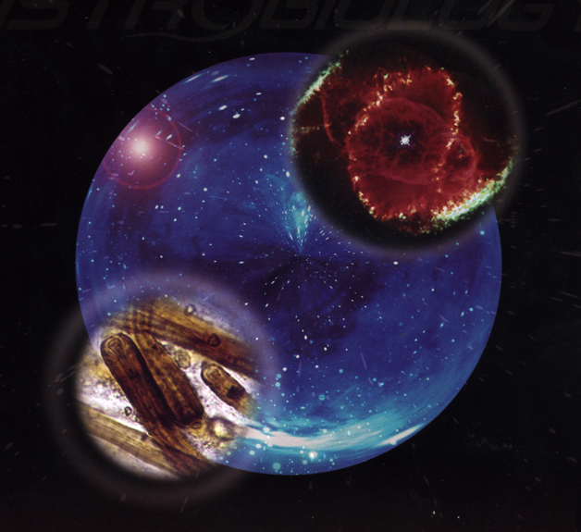

L'origine della vita nell'universo
L’evoluzione di Darwin prima e dopo Darwin
Evolution of the universe:
From Astrophysics to Astrobiology
Julian Chela-Flores
    The Abdus Salam ICTP, Trieste, Italia
    and
    Instituto de Estudios Avanzados, Caracas,
    Republica Bolivariana de Venezuela
The Origins: how, when and where it all started,
Accademia Nazionale dei Lincei. Centro Linceo Interdisciplinare “Beniamino Segre”,
Roma, 22 May 2006

Slide 2
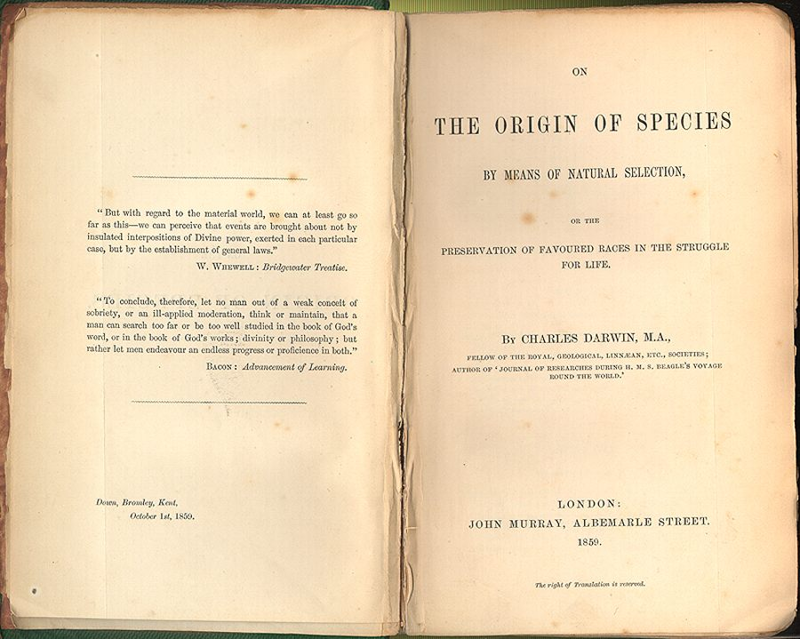
Un anniversario singolare:
1859-2009

Slide 3
Un anniversario singolare:
1859-2009

Slide 4
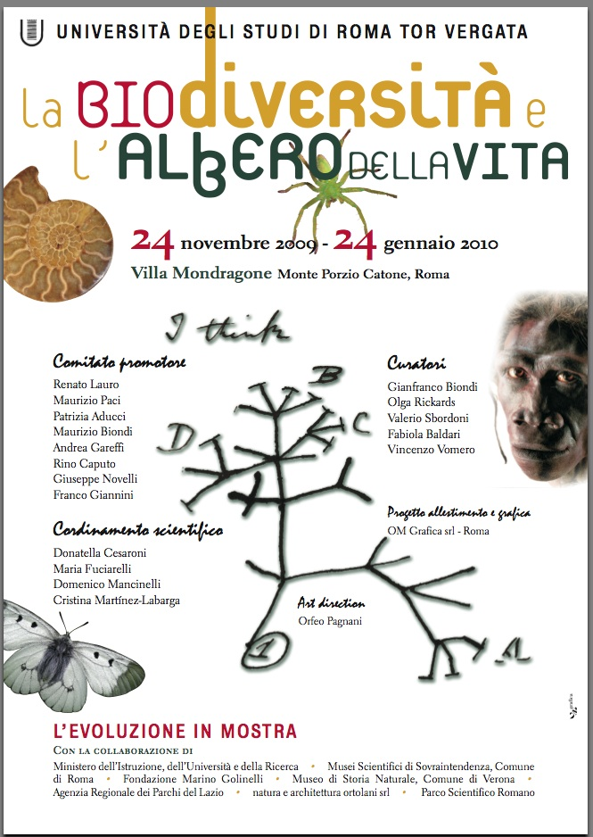
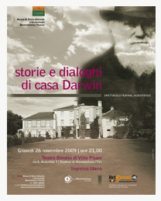
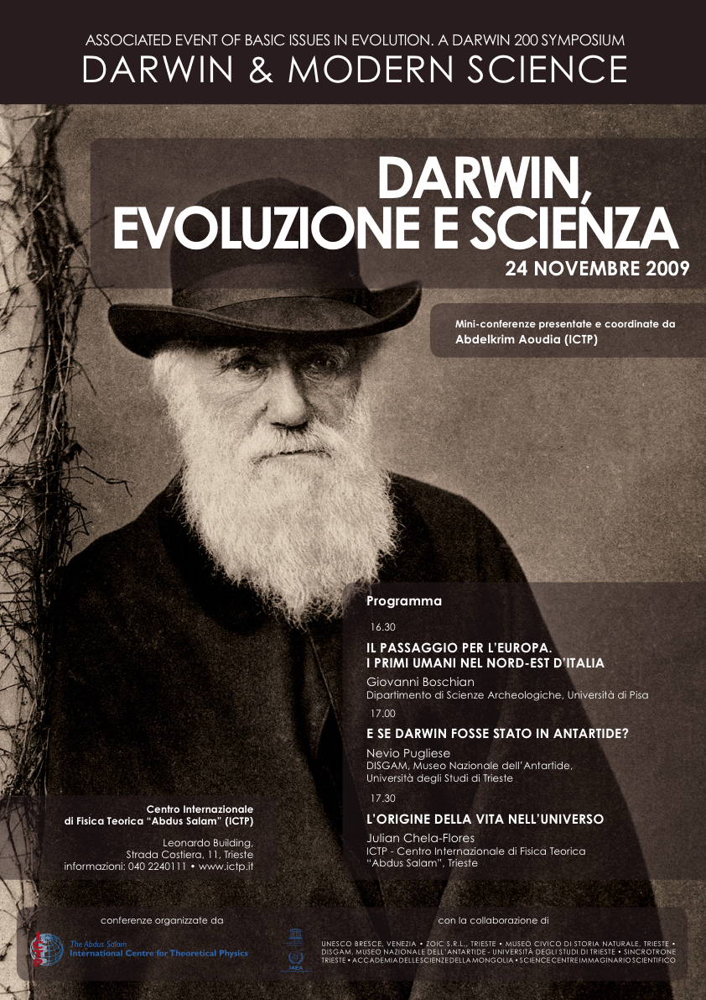
Un anniversario singolare:
1859-2009

Slide 5
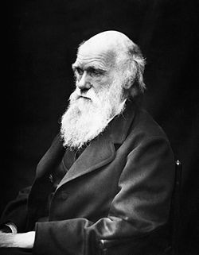
La mostra del Centro di Fisica ha inserito
fossili soltanto del periodo che
Charles Robert Darwin conosceva nel lontano 1859
Darwin non conosceva fossili più antichi dalla decima parte della storia della Terra

Slide 6
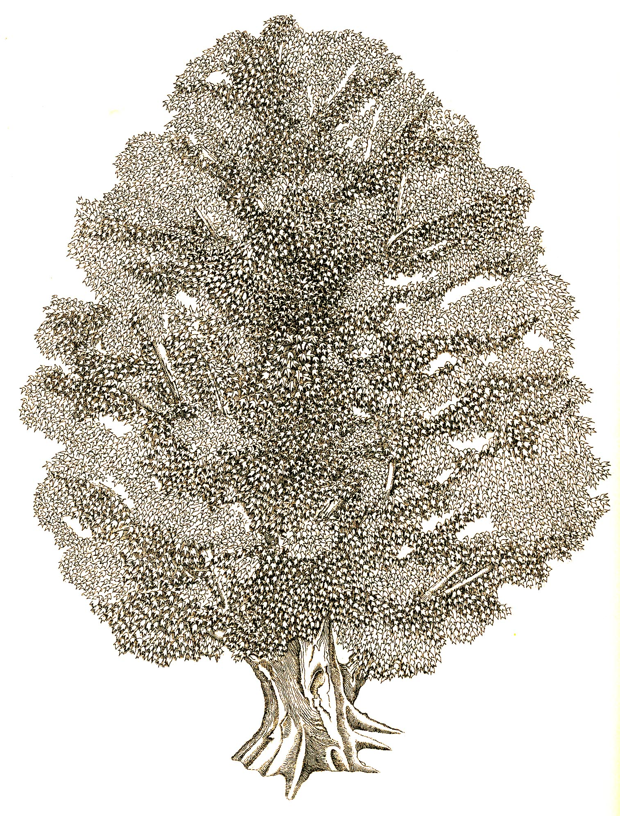
L’albero della vita
in primavera

Slide 7
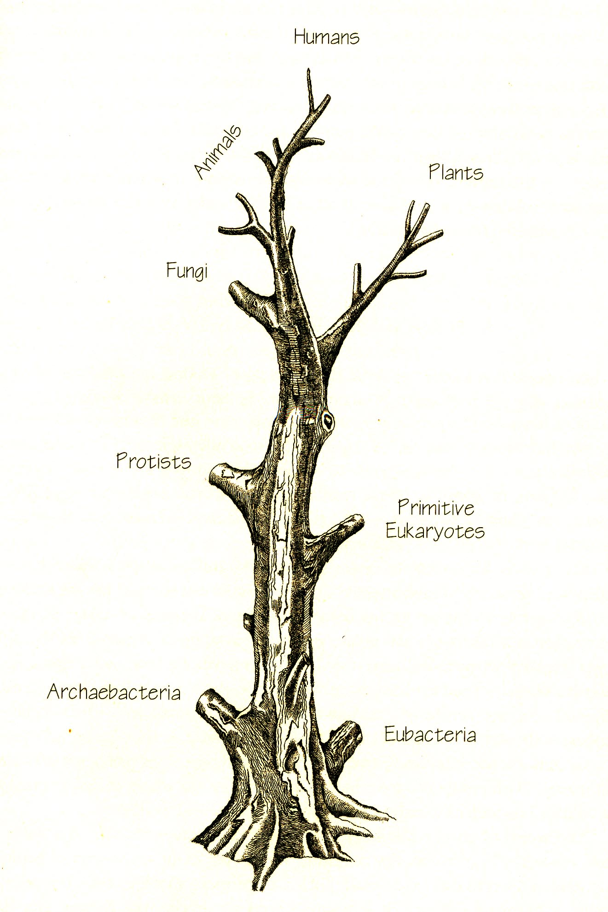
L’albero della vita
nell’inverno
La radice

Slide 8
Possiamo comprendere l’origine della radice di nostro albero della vita?
Potrebbe la radice fiorire altrove?
Cominciamo con la piu’ piccola manifestazione della vita terrestre

Slide 9
Evolution of the universe:
From Astrophysics to Astrobiology
Julian Chela-Flores
    The Abdus Salam ICTP, Trieste, Italia
    and
    Instituto de Estudios Avanzados, Caracas,
    Republica Bolivariana de Venezuela
The Origins: how, when and where it all started,
Accademia Nazionale dei Lincei. Centro Linceo Interdisciplinare “Beniamino Segre”,
Roma, 22 May 2006

Slide 10
La Nebulosa Occhio di Gatto una stella morente; si trova nella costellazione del Drago a circa 3000 anni luce dalla Terra
Evolution of the universe:
From Astrophysics to Astrobiology
Julian Chela-Flores
    The Abdus Salam ICTP, Trieste, Italia
    and
    Instituto de Estudios Avanzados, Caracas,
    Republica Bolivariana de Venezuela
The Origins: how, when and where it all started,
Accademia Nazionale dei Lincei. Centro Linceo Interdisciplinare “Beniamino Segre”,
Roma, 22 May 2006
I batteri sono microrganismi antichi’:
3,5 miliardi d’anni, anche di piu’

Slide 11
Evolution of the universe:
From Astrophysics to Astrobiology
L’astrobiolgia
Julian Chela-Flores
    The Abdus Salam ICTP, Trieste, Italia
    and
    Instituto de Estudios Avanzados, Caracas,
    Republica Bolivariana de Venezuela
The Origins: how, when and where it all started,
Accademia Nazionale dei Lincei. Centro Linceo Interdisciplinare “Beniamino Segre”,
Roma, 22 May 2006

Slide 12
Cos’è l’astrobiologia?
L’origine della radice dell’albero della vita,
L’evoluzione di Darwin nell’universo,
La distribuzione della vita nell’universo,
Il destino della vita nell’universo.

Slide 13
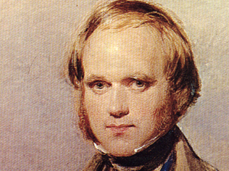
L’evoluzione dopo Darwin
Darwin ha scoperto “come”evoluziona la vita nell’ultimo 10% della storia terrestre
Manca ancora la risposta di “dove e quando” emerge la radice di nostro albero?

Slide 14
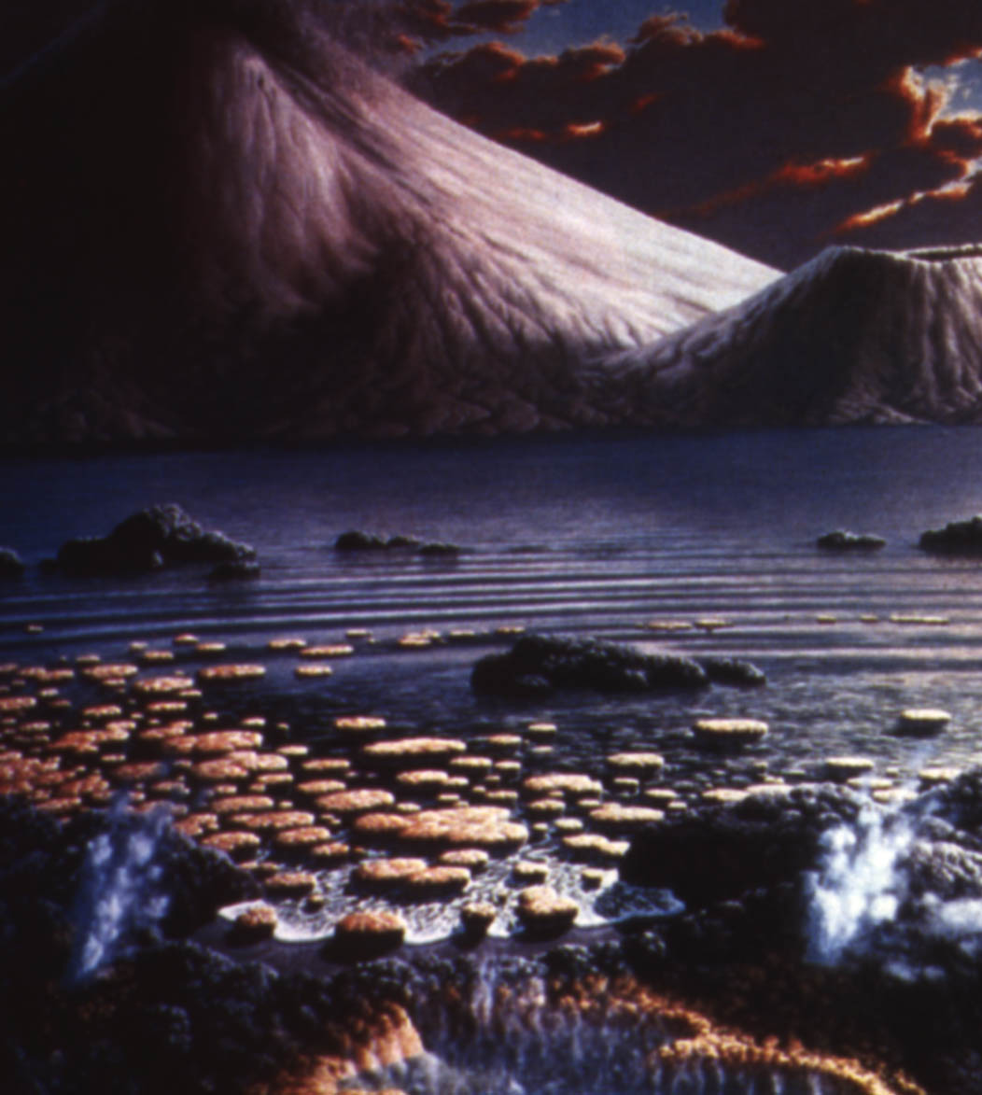
Quando
ha cominciato la vita sulla Terra?
Le cianobatterie e suoi stromatoliti
eravano gia’ sulla Terra piu’ di 3 miliardi di anni fa.
L’evidenza dalle fossii delle stromatoliti:

Slide 15
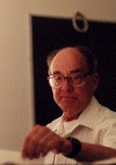
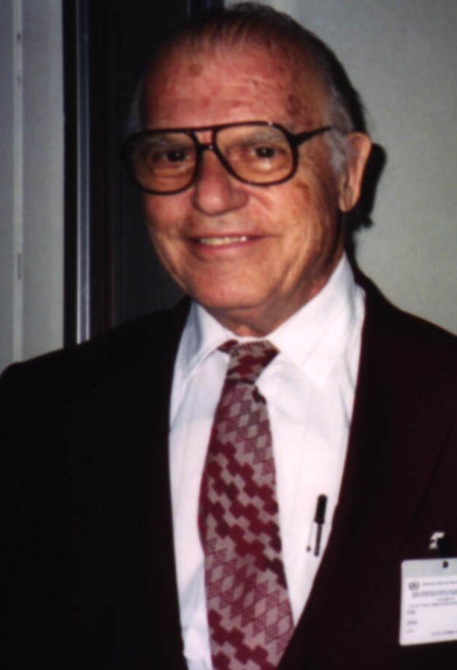
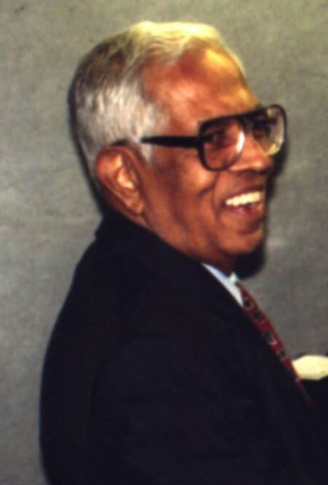
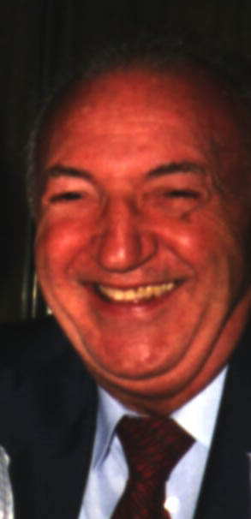
Come ha cominciato la vita sulla Terra?
Stanley Miller
Trieste, 2001
Celebrazione 50 anniversario
sintesi Miller, Trieste 2003
Sidney Fox
Trieste, 1994
Cyril Ponnamperuma
Co-Direttore al CIFT,
Trieste, 1992-1993
Juan Oro
Co-Direttore al CIFT in
Caracas, 1999,
Trieste, 1994-2001

Slide 16
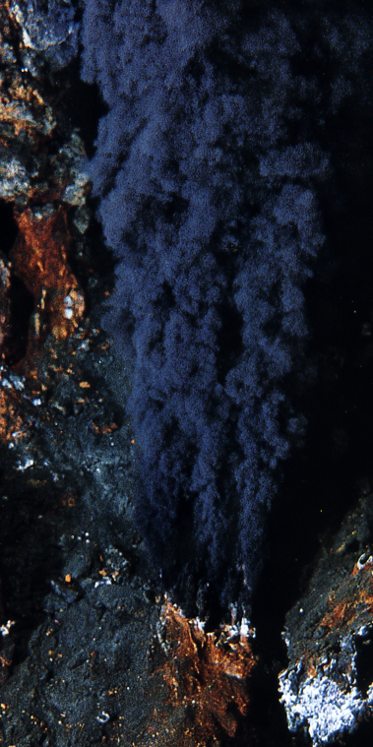
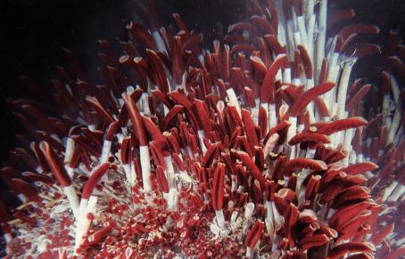
Dove
ha cominciato la vita sulla Terra?

Slide 17
Cos’è l’astrobiologia?
L’origine della radice dell’albero della vita,
L’evoluzione di Darwin nell’universo,
La distribuzione della vita nell’universo,
Il destino della vita nell’universo.

Slide 18
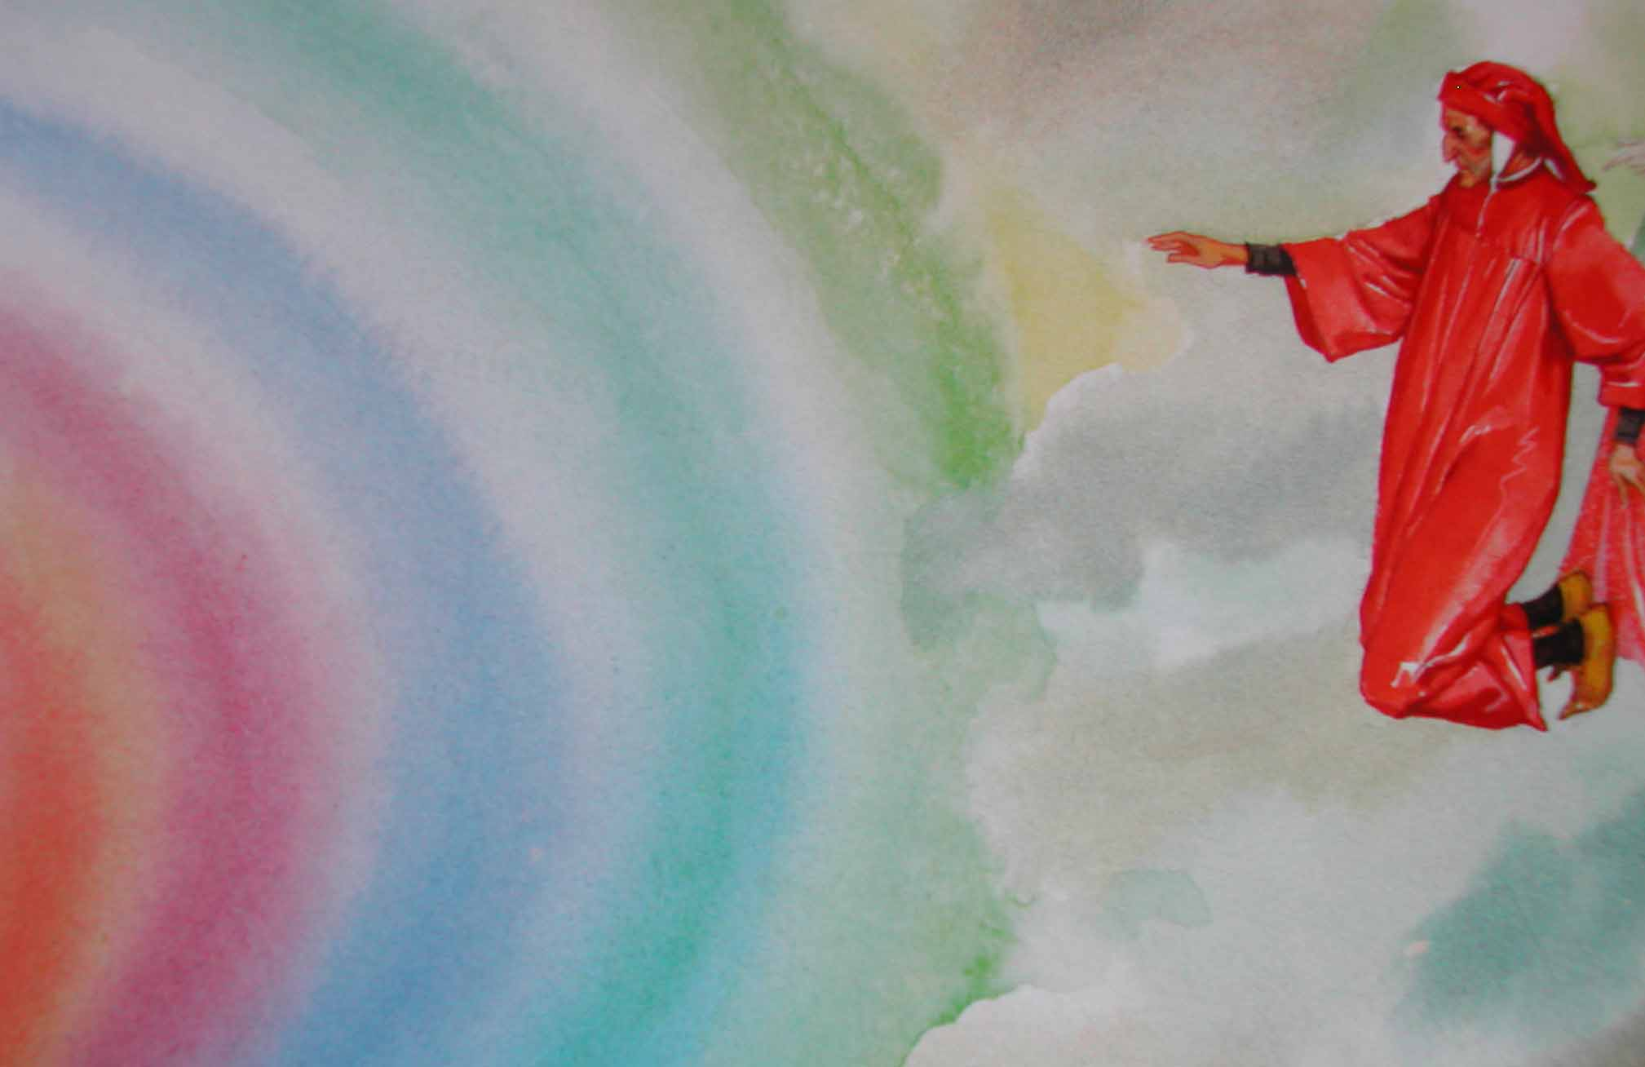
I sette cieli di Dante
“Col viso ritornai per tutte quante le sette spere, e vidi questo globo tal, ch’io sorrisi del suo vil sembiante”
Paradiso, Canto XXII, 133-135.

Slide 19
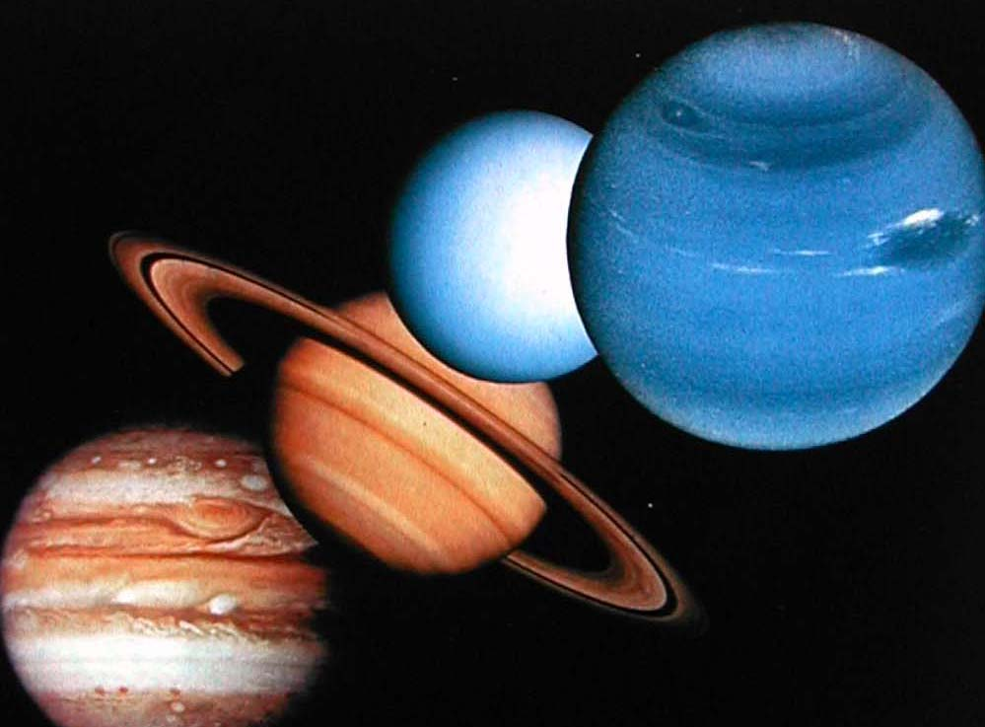
Immagini del Sistema Solare
Voyagers e Galileo, NASA, 1977-1989

Slide 20
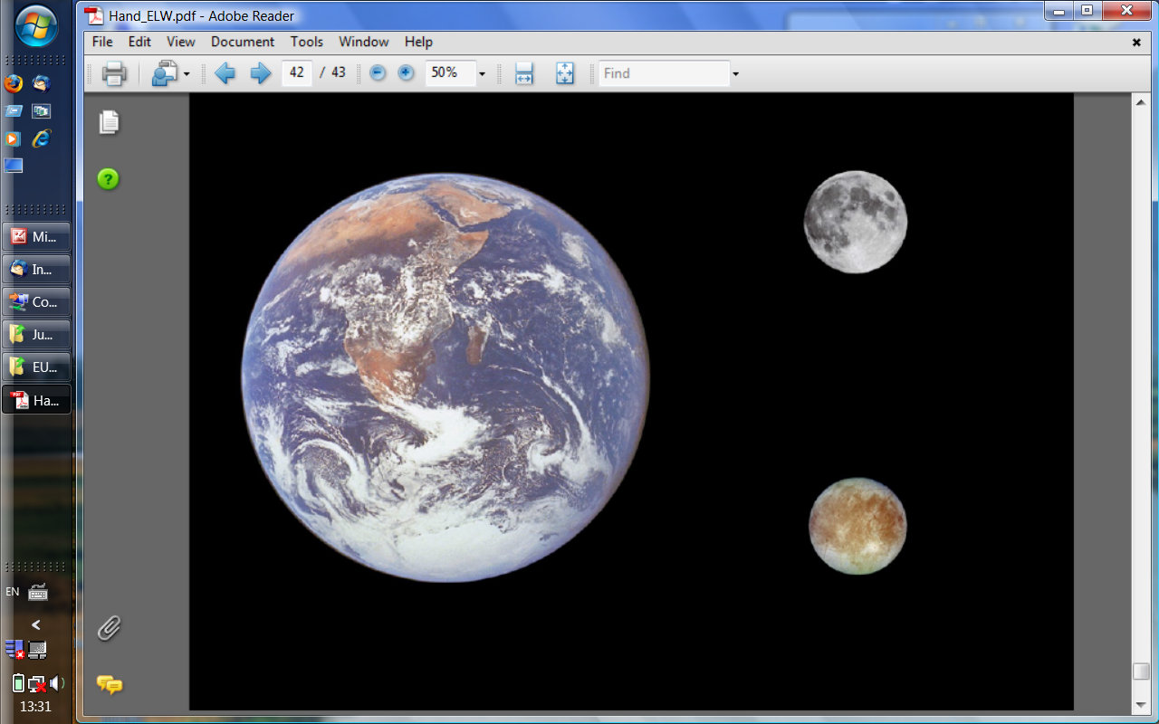
Europa: luna di Giove

Slide 21
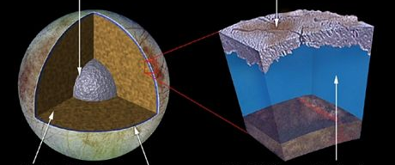
nocciolo metallico
Superficie di ghiaccio
rocce
stratto d’acqua
oceano liquido

Slide 22
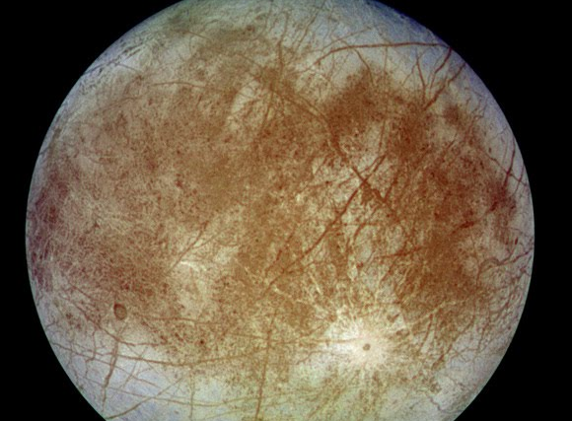

Slide 23
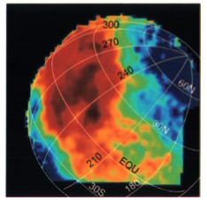
C’è vita su Europa?
Macchie misteriose
sulla superficie
Credit: McCord et al, Science 280 (1998), 1242

Slide 24
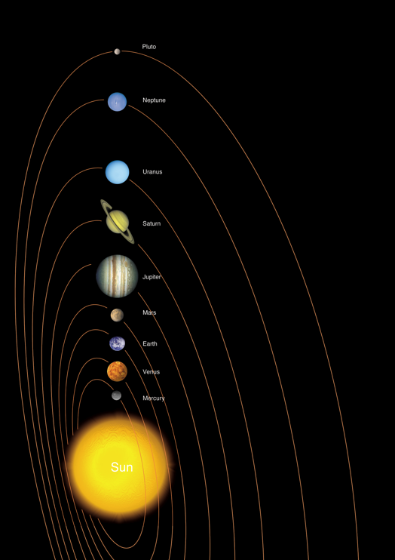
Evolution of the universe:
From Astrophysics to Astrobiology
Julian Chela-Flores
    The Abdus Salam ICTP, Trieste, Italia
    and
    Instituto de Estudios Avanzados, Caracas,
    Republica Bolivariana de Venezuela
The Origins: how, when and where it all started,
Accademia Nazionale dei Lincei. Centro Linceo Interdisciplinare “Beniamino Segre”,
Roma, 22 May 2006

Slide 25
Evolution of the universe:
From Astrophysics to Astrobiology
Julian Chela-Flores
    The Abdus Salam ICTP, Trieste, Italia
    and
    Instituto de Estudios Avanzados, Caracas,
    Republica Bolivariana de Venezuela
The Origins: how, when and where it all started,
Accademia Nazionale dei Lincei. Centro Linceo Interdisciplinare “Beniamino Segre”,
Roma, 22 May 2006

Slide 26
Evolution of the universe:
From Astrophysics to Astrobiology
Julian Chela-Flores
    The Abdus Salam ICTP, Trieste, Italia
    and
    Instituto de Estudios Avanzados, Caracas,
    Republica Bolivariana de Venezuela
The Origins: how, when and where it all started,
Accademia Nazionale dei Lincei. Centro Linceo Interdisciplinare “Beniamino Segre”,
Roma, 22 May 2006

Slide 27
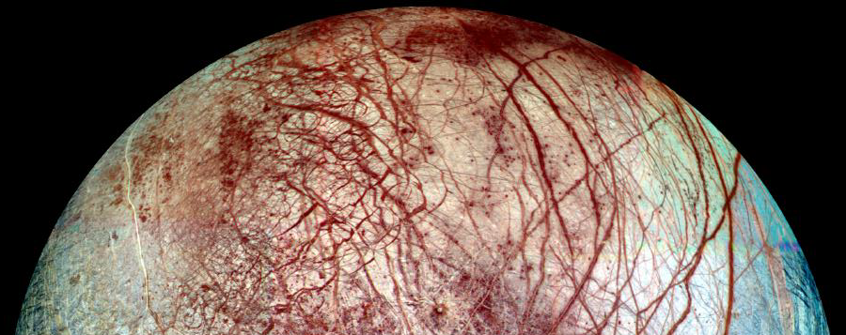
Evolution of the universe:
From Astrophysics to Astrobiology
Julian Chela-Flores
    The Abdus Salam ICTP, Trieste, Italia
    and
    Instituto de Estudios Avanzados, Caracas,
    Republica Bolivariana de Venezuela
The Origins: how, when and where it all started,
Accademia Nazionale dei Lincei. Centro Linceo Interdisciplinare “Beniamino Segre”,
Roma, 22 May 2006

Slide 28
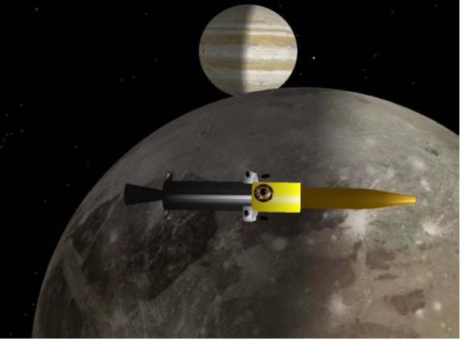
Evolution of the universe:
From Astrophysics to Astrobiology
Julian Chela-Flores
    The Abdus Salam ICTP, Trieste, Italia
    and
    Instituto de Estudios Avanzados, Caracas,
    Republica Bolivariana de Venezuela
The Origins: how, when and where it all started,
Accademia Nazionale dei Lincei. Centro Linceo Interdisciplinare “Beniamino Segre”,
Roma, 22 May 2006

Slide 29
Credit:
British Consortium
Notes:
Rosetta spacecreft (ESA)
Philae lander
Comet 67P-Churyumov Gerasimenko

Slide 30
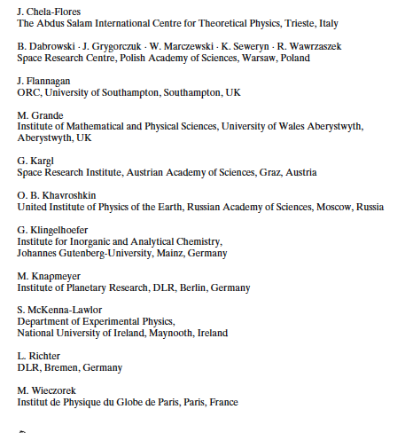
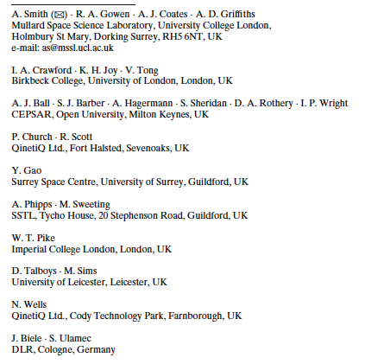
Penetratori per l’esplorazione
della Luna ed Europa

Slide 31
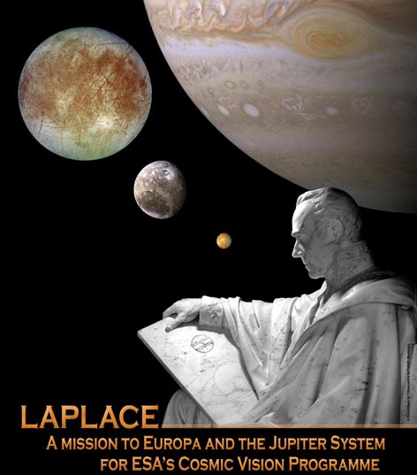
I primi passi verso Europa
La Missione Laplace

Slide 32
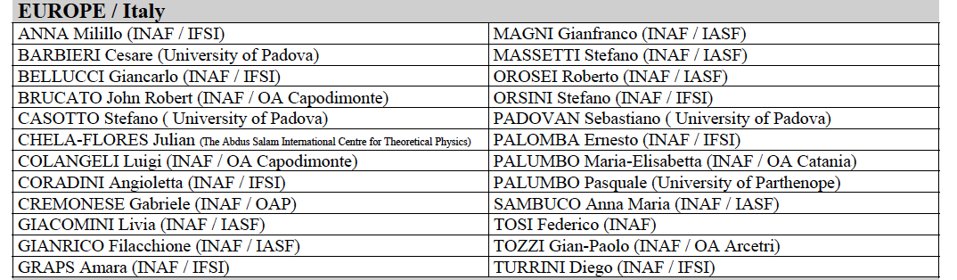

Slide 33
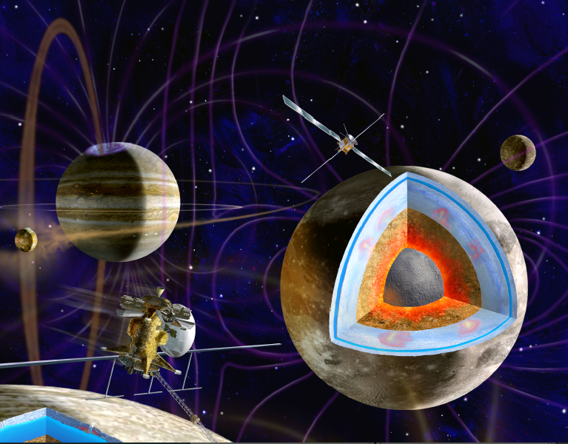
Una collaborazione mondiale:
ESA, NASA, Roskosmos, JAXA
La missione Europa Sistema di Jove
(EJSM, 2020)

Slide 34
Cos’è l’astrobiologia?
L’origine della radice dell’albero della vita,
L’evoluzione di Darwin nell’universo,
La distribuzione della vita nell’universo,
Il destino della vita nell’universo.

Slide 35
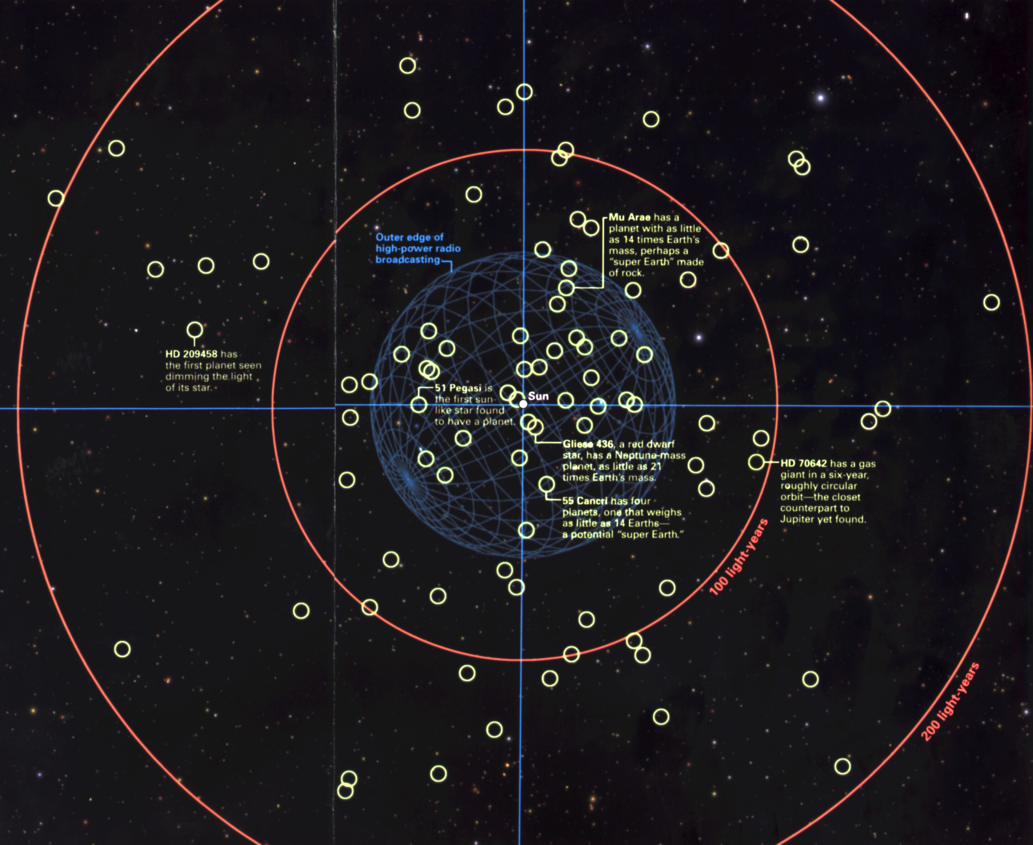


Slide 36
Cos’è l’astrobiologia?
L’origine della radice dell’albero della vita,
L’evoluzione di Darwin nell’universo,
La distribuzione della vita nell’universo,
Il destino della vita nell’universo.

Slide 37
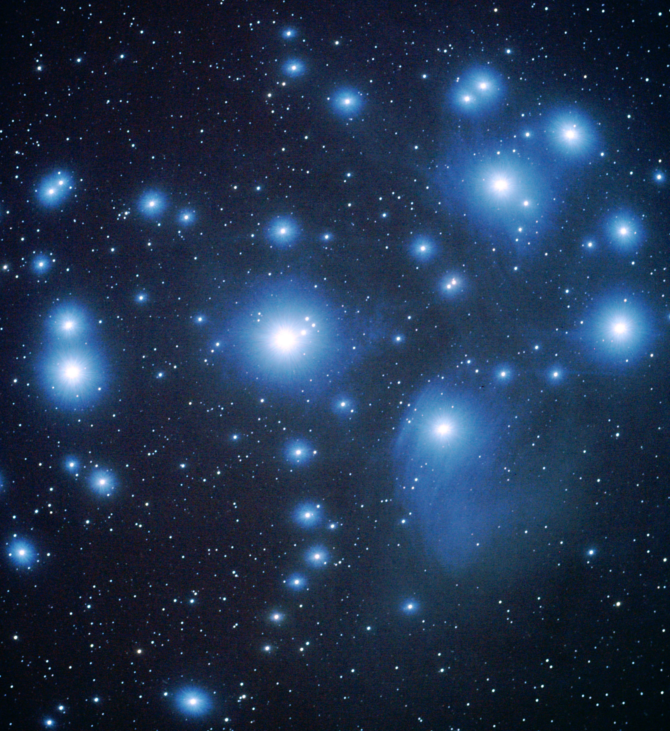
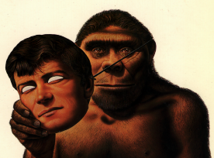
Per conoscere noi stessi non possiamo ancora fare un confronto con altri essere intelligenti
150 anni dopo “L’origine delle Specie”, siamo ancora soli noi per decidere !

Slide 38
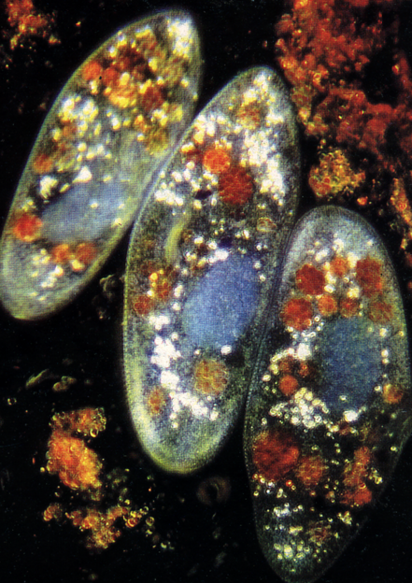
Fisiologia dei microorganismi
Paramecium
(protozoa)
Nei protozi ci sono meccanismi come quelli nelle cellule dei cervelli responsabili per i movimenti

Slide 39
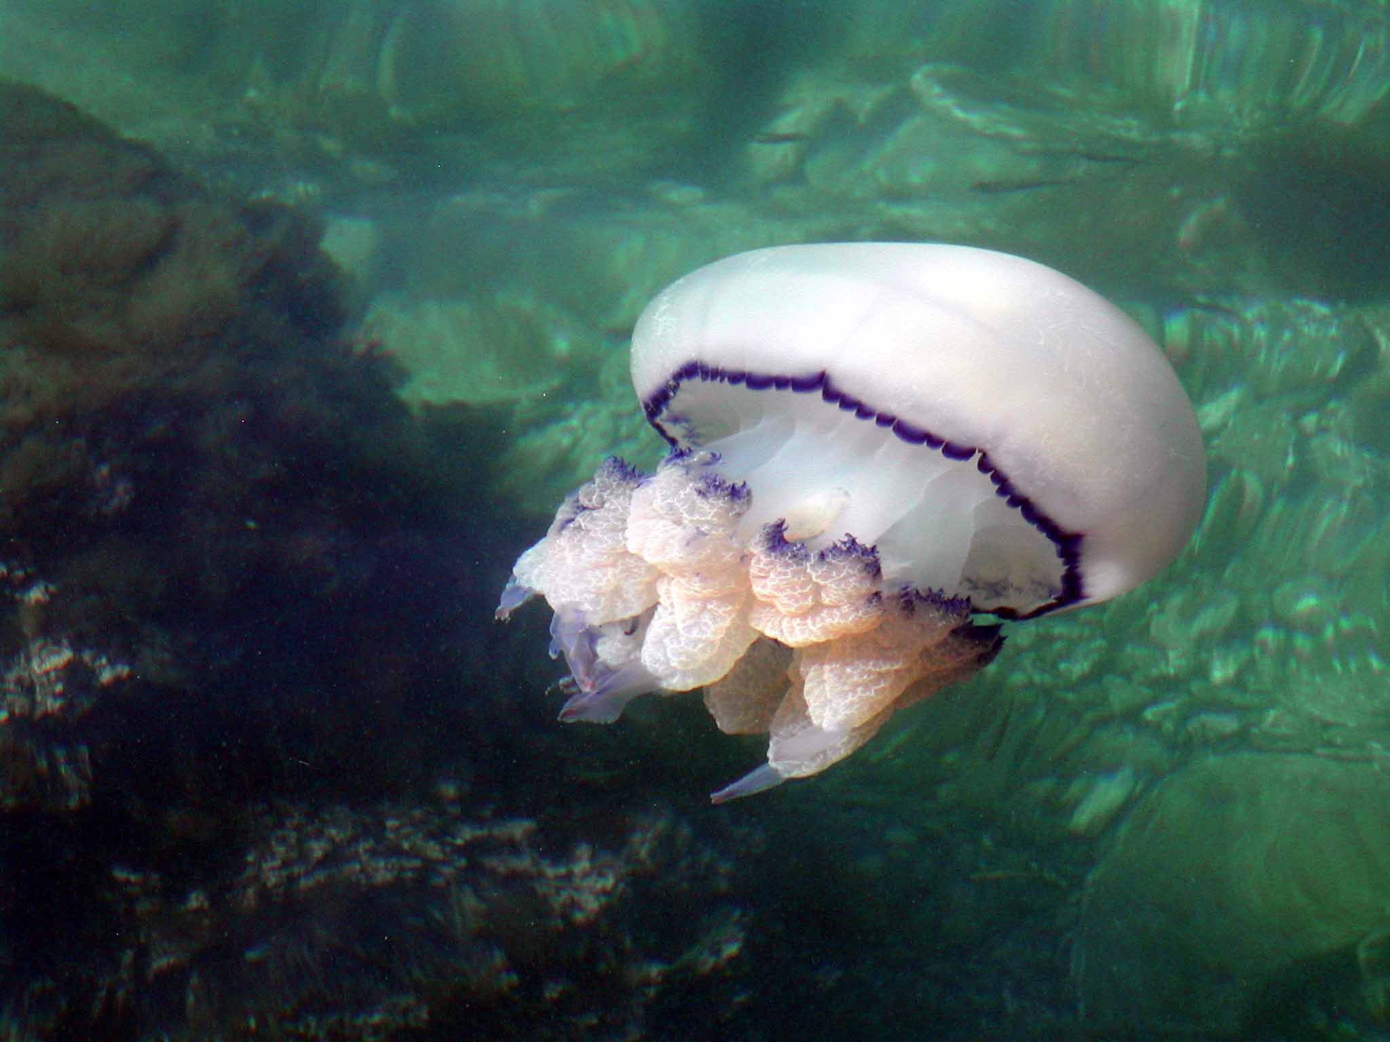
Fisiologia degli invertebrati
Aglantha digitale
Anche le meduse hanno meccanismi simili a quelli nelle cellule dei cervelli

Slide 40
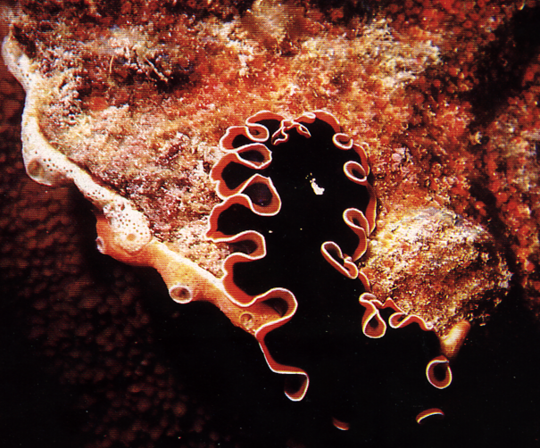
I proto-cervelli negli invertebrati
verme piatto
Sono collegati ai muscoli attraverso dei filamenti neurali

Slide 41
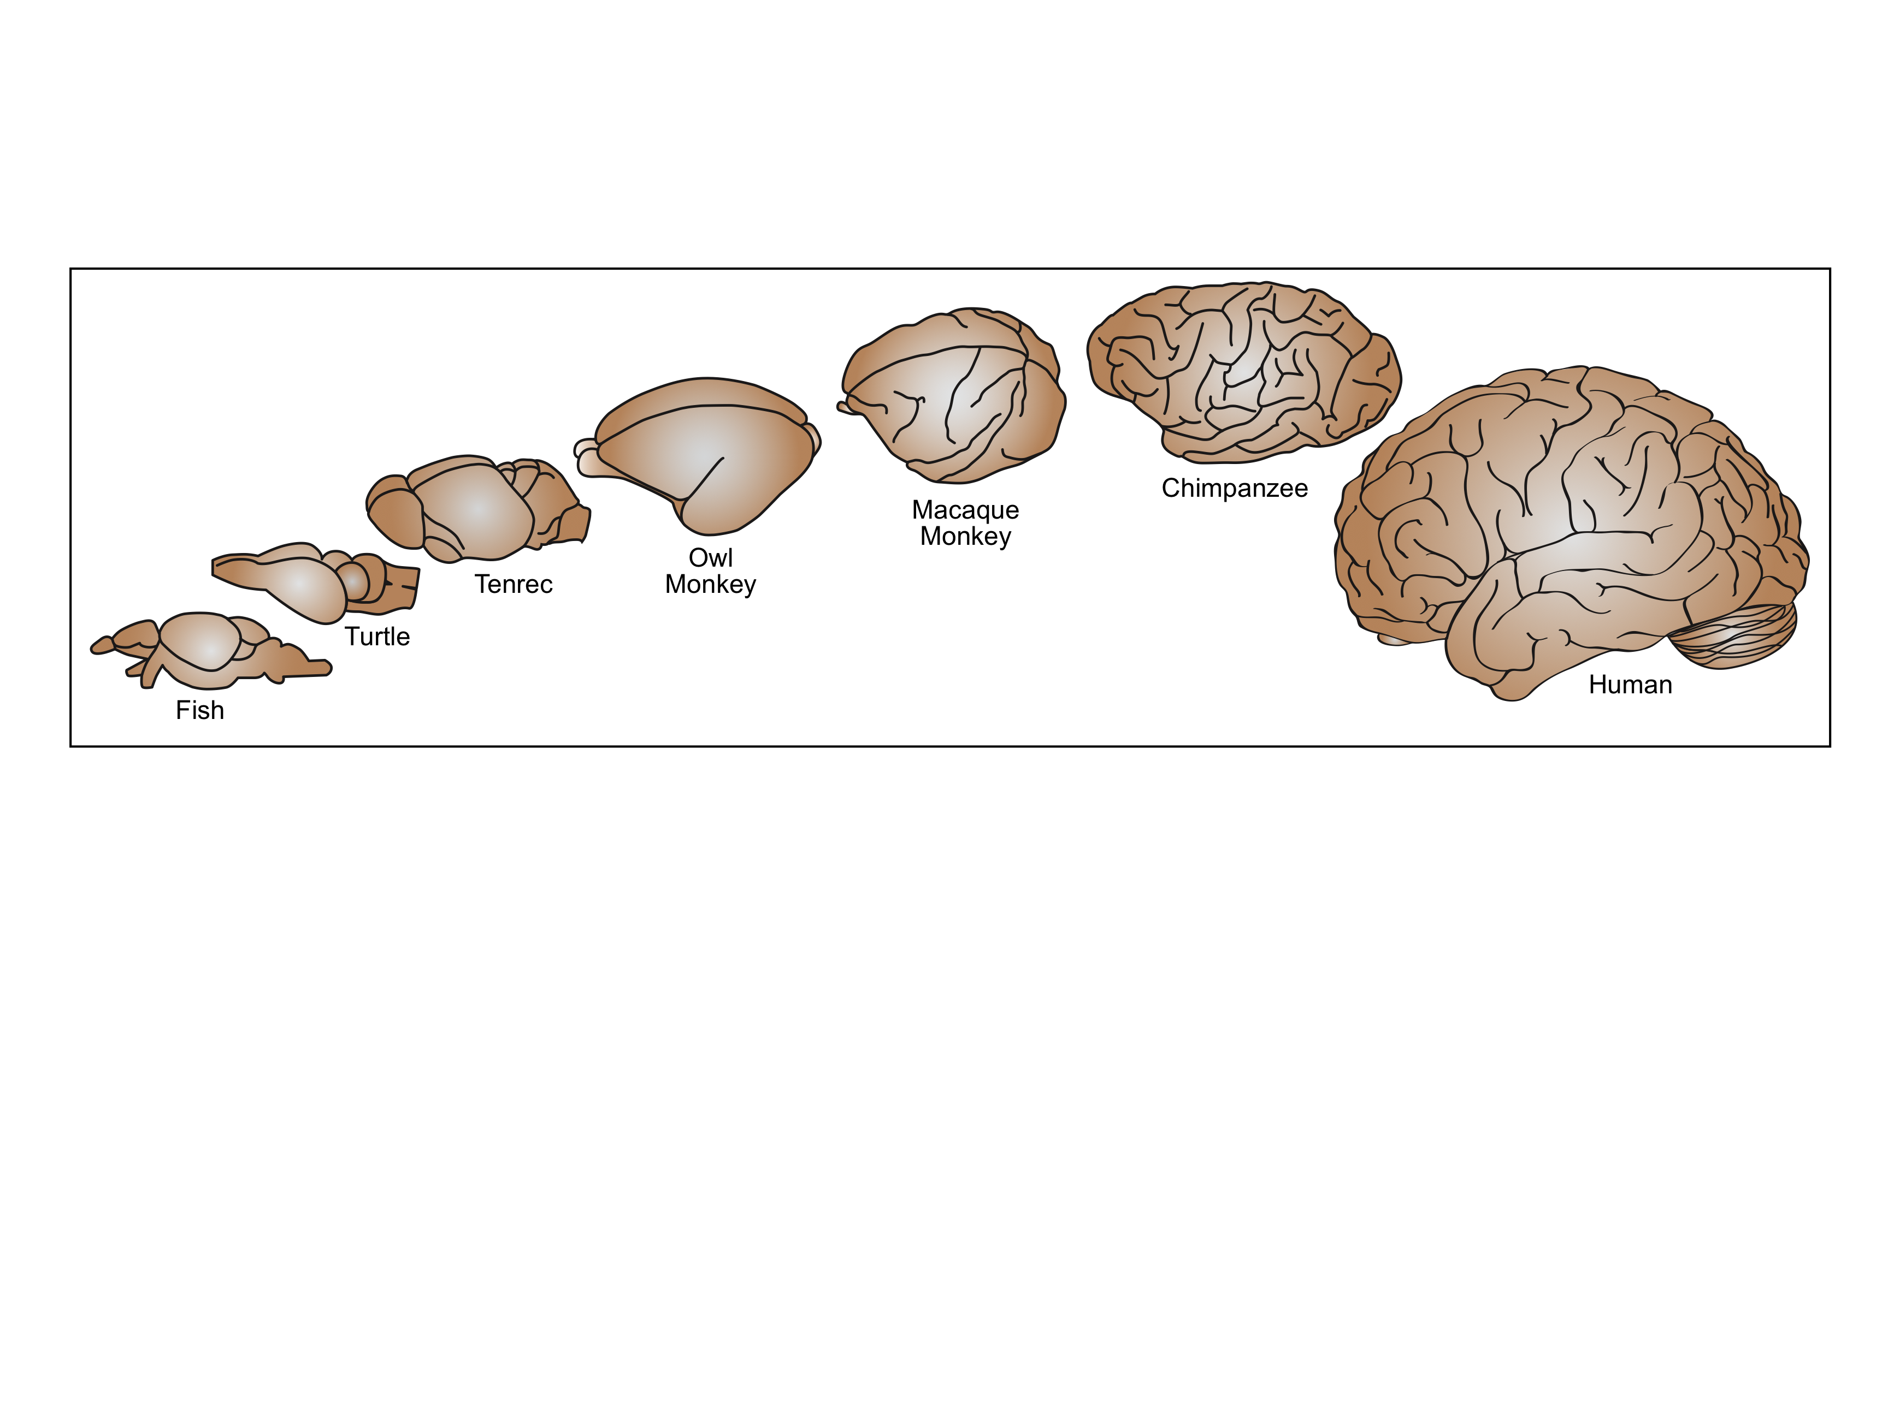
L’evoluzione dei sistemi nervosi degli invertebrati e vertebrati:
ci permette fare una domanda:
Sarebbe inevitabile l’evoluzione dei cervelli?

Slide 42
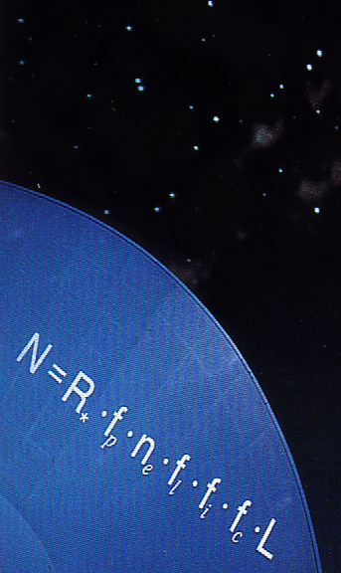
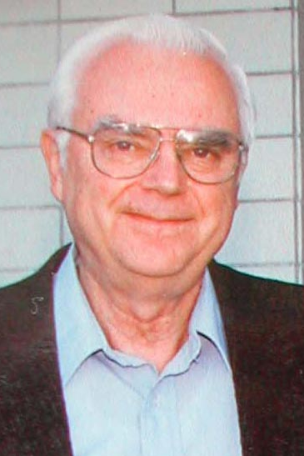
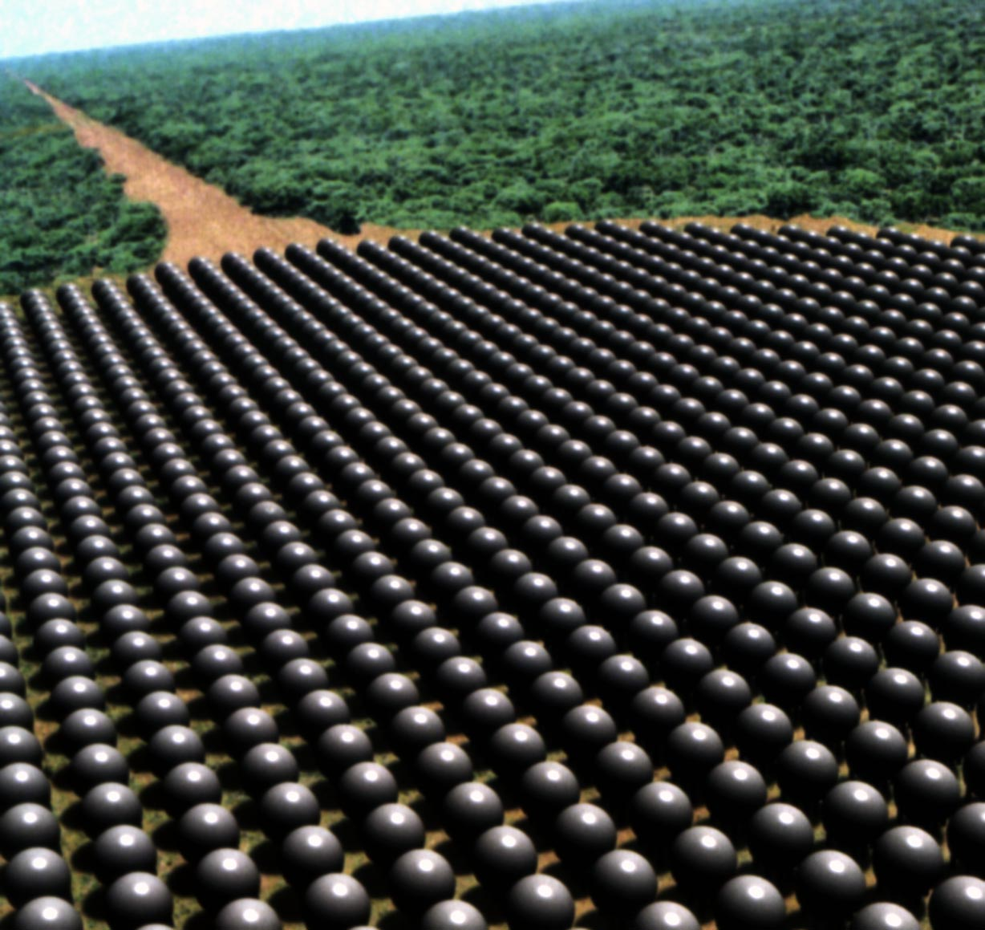

Frank Drake, ICTP,
CIFT, Trieste, 1995-2003
CIFT, Caracas, 1999
L’equazione di Drake

Slide 43
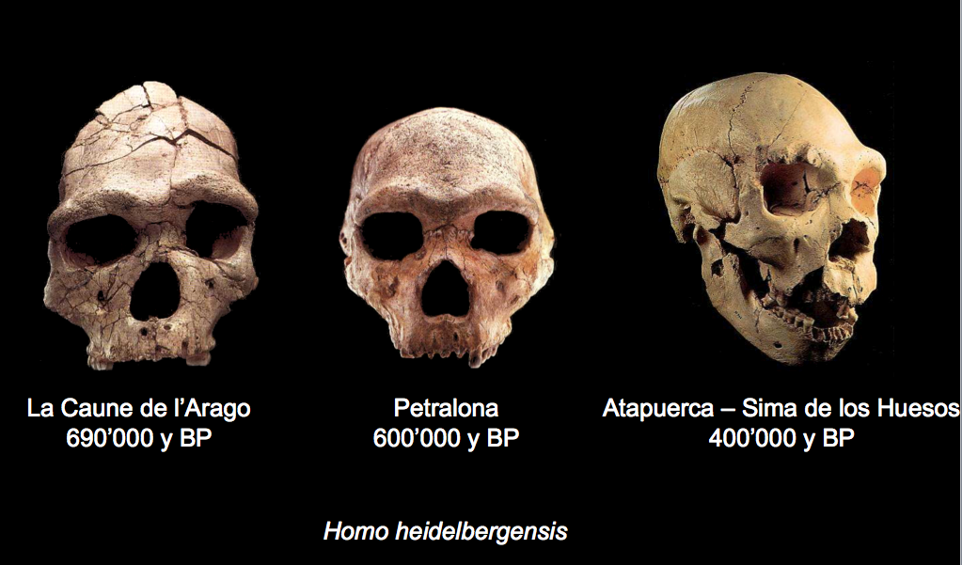
Possiamo scoprire l’evoluzione di altri essere intelligenti al di là de la Terra
Non saremo soli noi, i discendenti della gente della notra regione – Visogliano – chi ci fara’ comprendere
cosa vuol dire essere umani

